Slide 1
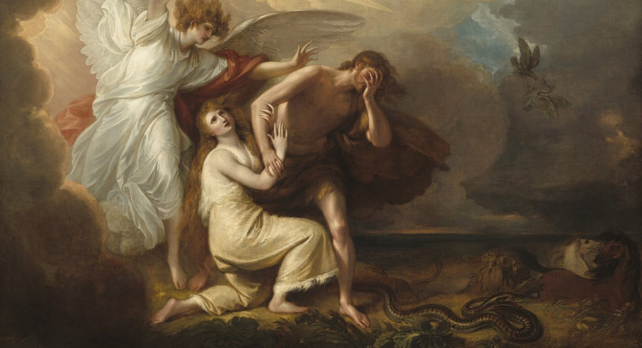
^{FAMILIAS FORMANDO DISCÍPULOS}
LA CAÍDA Y LA PROMESA

Slide 2
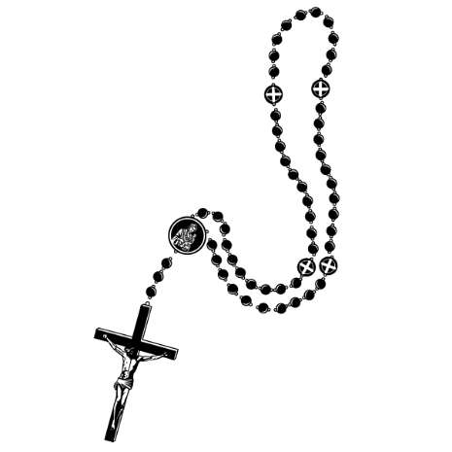
^{Oración inicial}
Jesucristo, Señor Nuestro,
Te encomendamos a nuestra familia y te pedimos tu bendición y protección. Te amamos mucho, con todo nuestro corazón. Te pedimos que ayudes a nuestra familia a ser más como la Sagrada Familia. Ayúdanos a ser amables, amorosos y pacientes los unos con los otros. Danos la gracia que necesitamos para ser tus discípulos y para algún día alcanzar la santidad. Te lo pedimos en tu Santo Nombre.
Amén.

Slide 3
^{ROMPEHIELOS}
¿Quién es?

Slide 4
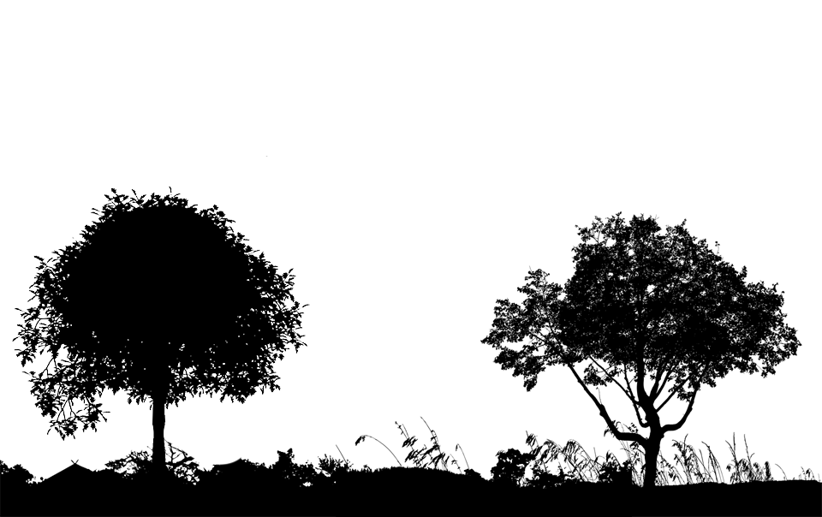
¿Cuales son los nombres de los arboles que estaban en le Jardín del Edén?

Slide 5
El tema del mes
La tentación y la caída

Slide 6
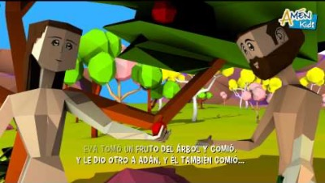
^{Contenido}
https://youtu.be/wfpr9PwDdK0

Slide 7
Conversando en Familia
¿Qué sacrificios hace su familia el uno por el otro por amor?
¿Mamá y papá trabajan fuera y dentro de la casa?
¿Qué actos de bondad o sacrificios hacen los miembros de su familia el uno por el otro?
¿Cómo se muestran el amor unos a otros?

Slide 8
Misión
1. Presente la actividad de Misión.
Las actividades de misión se realizan en casa durante la semana 2 y se comparten en la reunión de familias de la semana 3
^{2. Explique la actividad}
i. Lea las explicaciones de Catholic.net sobre las Obras de Misericordia Espirituales y Corporales (enlaces provistos en el folleto de la semana 2).
ii. Decida las Obras de Misericordia que hará su familia este Adviento y haga un Plan de Adviento Familiar.
iii. Comuníquese con abuelos o adultos mayores de su familia o comunidad y pregúnteles sobre sus recuerdos favoritos de cuando eran pequeños. Pregunte: ¿Qué sacrificios hizo su familia el uno por el otro por amor? Si tuvieron hijo propios, ¿qué actos de bondad o sacrificios hicieron los miembros de su familia el uno por el otro? ¿Cómo demuestras amor a tu familia o amigos ahora?
iv. Esté preparado para compartir en la próxima reunión su Plan de Adviento Familiar y su actividad con personas mayores.
^{3. Compartiendo en Familia}
Prepárese para compartir con otras personas sus actividades y respuestas, en la semana 3

Slide 9
^{Repaso y Oración}
Padre Nuestro, Dios amoroso y misericordioso, reúne y mantén a todas nuestras familias en la perfecta unidad de amor y apoyo mutuo. Danos un espíritu de comprensión y afecto. Mantén lejos de nosotros las querellas y la amargura, y en nuestros fracasos ocasionales, inspíranos el perdón y la paz. Fortalece el amor y el afecto mutuos de los padres para que sean un buen ejemplo. Inculca en nuestros hijos el respeto por sí mismos y la conciencia de Tu amor para que puedan respetar y amar a los demás y crecer en una independencia madura. Que el mutuo cariño y respeto de nuestras familias sea signo de vida cristiana, te lo pedimos, por Jesucristo, nuestro Señor y Salvador.
^{Amén.}

